Slide 1
Μαθημα ΓΑΛΛΙΚΑ
Δημοτικό
Χριστούγεννα
(μέρος 2^{ο})

Slide 2
Jeudi 9 décembre 2021
Bonjour les enfants!

Slide 3
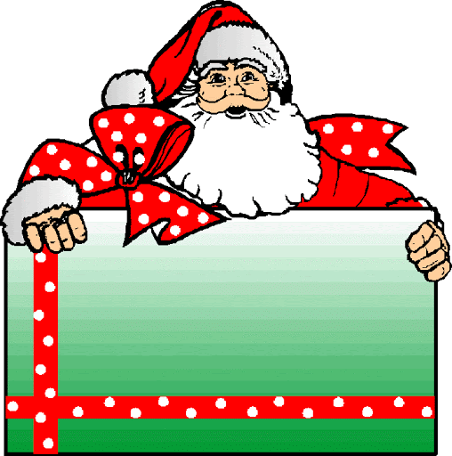
Cher Père Noël
Je m’ appelle Nicolas et j’ai 9 ans. Hier, j’ai décoré le sapin
avec des boules et des guirlandes!
je voudrais te demander un petit cadeau parce que cette année j’ étais un enfant très sage! Je voudrais des gants pour la neige.
Merci beaucoup!
Joyeux Noël et Bonne Année!
Cher Père Noël
Je m’appelle Nicolas. J’ai décoré le sapin

Slide 4
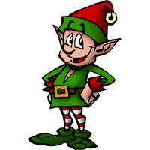
Ας συγκρατήσουμε μερικές λέξεις από το γράμμα του μικρού Νικόλα…
Θα μας χρειαστούν…
Νομίζετε ότι είναι εύκολο; Θα σας δυσκολέψω και μετά που θα παίξουμε θα σας κερδισω…

Slide 5
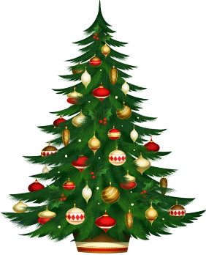
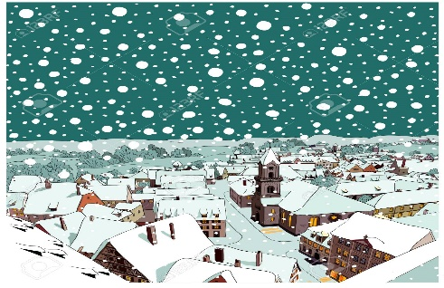
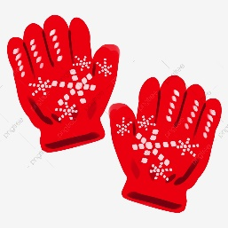
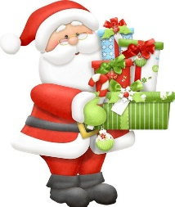
Des boules Des guirlandes
Le sapin
Le cadeau
La neige
Des gants
Le Père Noël

Slide 6
A.
B.
C.
D.
1.
2.
3.
4.
Le cadeau
Des guirlandes
Le Père Noël
Des boules
Ώρα για παιχνίδι…

Slide 7
A.
B.
C.
1.
2.
3.
Le sapin
La neige
Des gants

Slide 8
Ώστε σας φάνηκαν εύκολα μέχρι εδώ…
Τώρα θα μπερδέψω τις συλλαβές…για να δούμε…θα βρείτε τις λέξεις;

Slide 9
Α. Le sapin
b. Le pinsa
La genei
La neige

Slide 10
Le Père Noël
Le Noël Père
Le deauca
Le cadeau
Des guirlandes
B. Des rlandesqui

Slide 11
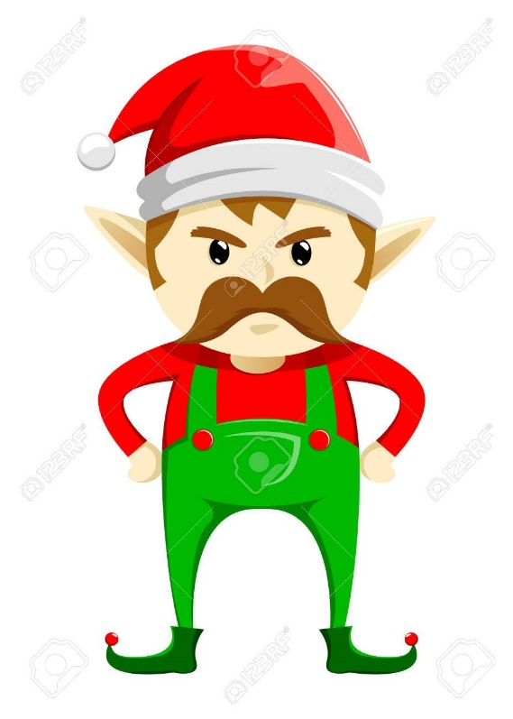
Έχω θυμώσει πολύ!
Δεν μπορώ να σας δυσκολέψω με τίποτα! Τα βρίσκετε όλα!
Θα σκεφτώ κάτι πιο δύσκολο…

Slide 12
Α. Le sapin
B. Le cadeau
Des boules
Des gants
Un cadeau
Des guirlandes

Slide 13
Le père Noël
Le cadeau
Des guirlandes
Des boules

Slide 14
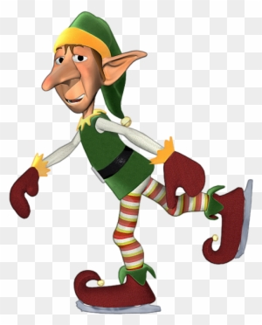
ça suffit! Je n’en peux plus! Je pars…
Μα να με κερδίζουν συνέχεια…

Slide 15
Πόσο καλή μνήμη έχετε;
Le cadeau
Le sapin

Slide 17
Des boules Des guirlandes

Slide 19
Le Père Noël les gants

Slide 20
Πάρτε χαρτί και μολύβι γρήγορα!

Slide 21
Χωρίστε το χαρτί σε 4 κουτάκια και στο κάθε κουτάκι γράψτε 1 λέξη από αυτές που μάθαμε σήμερα και….Ξεκινάμε!

Slide 22
Des boules Des guirlandes
Le sapin
Le cadeau
La neige
Des gants
Le Père Noël

